Slide 2
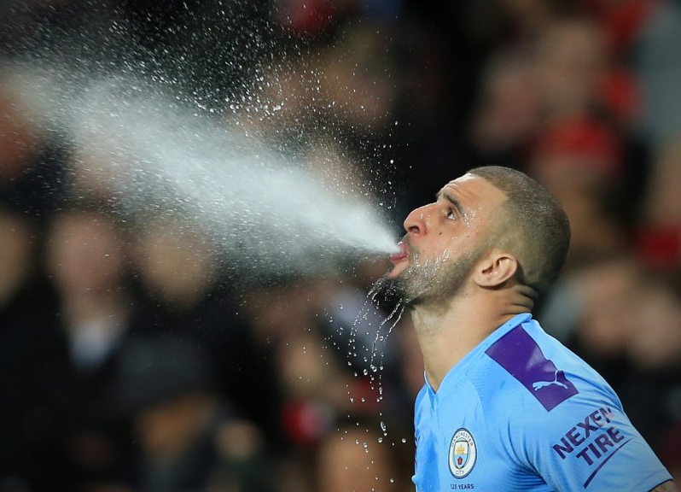
God wil binnenkomen

Slide 3
Doe open voor Hem

Slide 4
En eet samen

